Slide 1



指令流水线基本概念

Slide 2
单周期MIPS参考数据通路
MemtoReg
控
制
器
MemWrite
Branch
AluOP
PCSrc
31:26
Op
ALUSrc
5:0
Func
RegWrite
RegDst
PC
PC+4
0
1
指令字
rs
WE
WE
A
RD
25:21
R1#
R1
SrcA
Equal
20:16
rt
ALUResult
A
RD
ReadData
0
1
CLK
指令
存储器
R2#
R2
0
1
ALU
数据
存储器
0
1
SrcB
15:11
rd
W#
寄存器堆
WriteData
WD
WD
CLK
CLK
+
PC+4
4
15:0
Sign Extend
<<2
PCBranch
SignImm
+
+
BranchAddress
WriteBackData
Notes:
在课程中，我们已经介绍了这样一个儋州，经历岁月的整个参考的数据通路啊，这幅图呢，也给出了具体的一个
02:34-02:46
但这里的主要功能部件以及相应功能部件之间的连接，还有对应功能部件的所有的，这样一个空点相应的感觉信号。
02:46-02:52
可以参考这样一个电路，在我们的逻辑性平台中，利用
02:52-02:58
已经给出了这样一个实验框架，他们在这个时间空间中，我们已经给出了相应的
02:59-03:02
随机数g p c指令存储器
03:05-03:06
计算器、软件
03:06-03:12
这个技术文件呢，是有康奈尔大学开发的一个标准的，这样一个
03:12-03:16
这样啊这样一个裤可以在这个
03:17-03:24
计算机文件的封装上面直接看到32个计算机的，这样一个值得实时显示，但是呢这个
03:24-03:32
电路的封装的相对比较大，所以呢我们在这里呢，也进行了20分钟，同学们的绝对哪一个好用的就可以省哪个
03:33-03:39
这个呢，是可以进行相应的选择，那前面预算的时候我们还是见了这个lu
03:39-03:47
可以直接将过去的还有那过来，在这里使用，当然这个封装了我们在电动门已经给出了大家可以把原有的这个实验的通过。
03:47-03:51
酷的方式加载到这样一个电路里面，进行相应的在一个
03:52-03:54
相应的这个库的调用
03:54-03:56
还有我们的数据生殖器
03:57-03:59
最后呢，是我们的这样一个
03:59-04:11
单周期应不限空气啊，这个模块呢，我们已经在线框架中进行了相应的封装，对应的输出引脚输出信号已经进行了相应的一个约定。
04:11-04:22
大家将相应的这些功能部件，在邮件中进行适当的连接，增加对应的这样一个组件，想多入选的记上一些组件构成。
04:23-04:25
标准的一个miss a p o
04:26-04:28
啊，这是我们实验的这样一个第一部
04:28-04:31
构建名词主机通路
04:31-04:35
完成了这样一个主题通讯连接以后下面一部分，我们就是
04:36-04:38
要实现我们的
04:38-04:42
单周期阴部见空姐在电路那么在
04:42-05:00
现有的实验框架文件中，这个电路的封装已经给出，我们只需要右键点击该电路那么进入对应的一个值电路，完善相应的逻辑就可以了呃，这种方式呢也是避免大家进行大量的整个这个繁琐的工作减轻他的这个工作量
05:04-05:11
第二步呢，是设计单走起来这个东西那刚才我们介绍他的对应的收入，是我们的这样一个
05:12-05:20
蜜思琳的整个操作阶段，6位方形纸片6位一共呢12位的，这样一个输入输出呢
05:20-05:29
包括一系列的这样一个多选择性的选择信号内存防控信号计算机学什么信号等等系列的在一个信号
05:29-05:34
相应地信号呢，在这个表中呢，我们已经全部给出大家可以
05:35-05:37
参考他的这个表面那么
05:37-05:40
了解我们这些信号的整个使用的方法
05:40-05:41
咱们在实际
05:42-05:47
呃，实际连接主义通路的时候，也可以做一个借鉴，这是关于
05:47-05:53
对应的是哪个型号的价格说明在这里呢，我们就不再详细的整个介绍
05:53-05:54
好
05:54-05:55
当
05:55-05:58
了解了一个宽带以后，我们就可以在
05:59-06:03
10元包中找到c p u点c文件，打开
06:03-06:10
兰州起硬布线，空气的一个电路在这个思路的这个下铺呢，就会出现这样一个基本的框架。
06:11-06:16
那么我们在这个框架中，首先要完成指令译码的三个逻辑。
06:17-06:19
这里呢，给出了这个
06:19-06:22
神经的这样的操作吗，6位要求大家
06:22-06:27
根据此前的超速吗产生对应的指令译码信号
06:27-06:29
l w
06:29-06:30
s w
06:30-06:43
b qb n e i等等，这些译码信号那么，这些指令呢，并不是而形成，所以可以通过O P的事情比较，当然实际在进行设计时，应该是对指令的操作。
06:43-06:50
超级玛丽吗，这两个未来再度重实现简单，我们只需要大家用比较进行相应的比较。
06:50-06:51
那就
06:51-06:51
可以
06:52-07:06
得到定义吗信号，这是一种讲话说这种方法啊，在这里呢，我们可以看到在这里又为临时进行比较，显然如果给你的话就是表示他是一条，而且我们再来对而形成的要看他的这个
07:06-07:21
呃，对应的这个方形纸片来决定到底是加分还是sl，这个这样的二进制也在这个时间里，面，我们要求大家根据不同的指令的操作码呢，在这里呢加入这一这一个
07:21-07:23
常数哎
07:23-07:32
实现指定的驿马另外还需要大家注意的是我们的而态度这样一个信号那么这个信号呢，是表示
07:32-07:42
而行的运算的指令，不包括谁错这样的一些特殊指令，他是，而且呢，运算使你在实习的时候需要注意
07:42-07:47
另外呢，当我们完成了这个指令译码，这样一个逻辑以后我们
07:47-07:49
再接着实现
07:50-07:53
lu的控制逻辑
07:53-07:55
要求大家根据
07:55-07:56
这个
07:56-07:57
相应的
07:58-08:13
指令操作码和方向之战生存，我们在前面运算器实验中涉及的a lu所需要的四位的运算功能选择信号在这在这个电路中加入相应的一个逻辑完成。
08:13-08:18
这样一个lu控制我记得在一个转换，他只是我们的
08:18-08:26
并不像空气那样逻辑的一个完善完善了这样一个逻辑以后，我们就可以得到相应指令。
08:26-08:29
义马信号运算起的功能选择信号
08:30-08:31
接下来呢
08:31-08:32
根据
08:32-08:33
我们的
08:34-08:36
指令的译码信号
08:37-08:39
就可以很容易的。
08:39-08:50
根据我们前面的这样一个实际设计的秘书的主机价格图得到相应的这些空点，也是我们控制的输出。
08:50-09:03
基本逻辑，我们只需要只有8条指令，所以在这里面呢，这个逻辑呢，相对来说是非常简单的，大家可以简单的想一下，通过一些简单的连线加入一些简单的逻辑。
09:03-09:21
蓝就可以得到这样一个基本逻辑，我们根据我们的指令op方形最终得到了我们的诚意吗，信号再由我们什么型号得到我们空气的这一个输出啊，注意由于我们的这个当周期秘书就是一个纯组合逻辑，他没有失去。
09:21-09:25
所以呢，这里呢，就是一个组合逻辑电路那么根据这样一个
09:25-09:34
对这样一个框架完成相应的战斗力，就实现了我们整个空气的设计。
09:36-09:39
晚上控制器以后，我们就可以在我们的
09:39-09:42
指令存储器中载入
09:42-09:46
实验高中的排序程序受到天气x
09:46-09:48
然后呢，利用
09:48-10:01
滦县的这个是动词中自动仿真，也是我们用块钱这个K或者买个电脑里面渴望的K这个运行程序啊，当程序运行完毕后，整个
10:01-10:08
cpu呢，应该是停机，因为我们最后一次调试过程，所以这个时候呢，应该挺
10:08-10:10
进行相应的停机操作
10:10-10:13
停机完毕以后，那么这个时候呢，我们
10:13-10:17
要求查看数据存储器上的排序
10:18-10:26
注意在80位置那么8年单位应该是一个讲述的，是6543210，最后这个
10:27-10:28
s f
10:28-10:30
负一的战略
10:31-10:34
这是我们最后运行时间，结果
10:34-10:54
第一个系统要求能够停机，第二个那么我们的排序符合这种教育的特征，表示我们程序运行正确，所以在停机的时候，希望大家要注意的是我们的评级的处理不能对时钟进行直接的与操作把时钟调而是要求大家控制箱
10:54-10:55
相应的
10:56-10:58
计算机的学生的信号
11:00-11:09
来达到自己的目的，也是我们再进行相应的停机控制的时候，应该是控制电平，而不是控制好。
11:09-11:14
啊，这就是我们儋州经济水平设计了3个实验的
11:14-11:19
基本的过程的完成了，这一步呢，就可以提交老师进行检查。
11:19-11:20
好
11:20-11:21
关于
11:21-11:23
但是呢，这个时候呢就
11:23-11:27
介绍的这个相关的实验文件，可以扫码下载，知道
11:28-11:29
同学们在
您的评分
5星
100%
4星
0%
3星
0%
2星
0%
1星
0%
0条评论
时间排序
点赞排序
写评论...
插入图片
评论

Slide 3
单周期CPU → 寄存器文件的读逻辑和写逻辑电路分别属于ID和WB两个模块
译码ID模块中的单周期控制器部分没有画出来，访存指的是访问数据存储器
Notes:
下面我们来看看如何具体实施，这幅图是单周期单周期MIPS CPU的基本数据通路，我们可以直接增加4个流水接口部件构建理想流水线，插入接口后，原来单周期中直接连接的数据通路就需要通过流水接口的输入输出进行中转，
那么流水如何分段呢，是否分段越多越好呢，我们也可以分成2阶段，4阶段，5阶段，甚至更多段，需要综合权衡，要充分考虑中工程复杂度，性能成本等因素，比如intel的CPU中采用了十多级的流水线，流水段数越多，性能越高，但复杂度越大，而且流水线一旦发生分支，损失就越大。这里以5段流水为例来构造我们的实验。

Slide 4
单周期MIPS关键路径 ---LW指令（分析电路的延迟）
T_{mem}
T_{regfile_read}
T_{alu}
T_{mem}
T_{regfile_write}
PC
PC
PC+4
WE
PC+4
rs
WE
0
1
指令字
rs
指令字
SrcA
25:21
SrcA
A
25:21
R1#
R1
A
RD
RD
0
1
rt
0
1
rt
ALUResult
ALUResult
ReadData
20:16
A
ReadData
20:16
ALU
RD
CLK
R2#
SrcB
ALU
数据
存储器
CLK
指令
存储器
指令
存储器
0
1
R2
0
1
15:11
rd
W#
WriteData
寄存器堆
WriteData
WD
WD
T_{setup}
CLK
PC+4
CLK
+
PC+4
+
4
<<2
4
15:0
PCBranch
Sign Extend
PCBranch
Sign Extend
+
SignImm
+
SignImm
+
+
WriteBackData
BranchAddress
WriteBackData
BranchAddress
  性能取决于最慢的指令LW(使用5个模块)，时钟周期过长
Notes:
在介绍流水线之前，我们首先回顾一下单周期MIPS CPU，单周期mips cpu所有指令均在一个时钟周期内完成，由于不同指令的数据通路并不一样，这直接导致单周期MIPS CPU的时钟周期取决于最慢的指令，时钟周期过长！
在单周期实验中实现的访存指令就是最慢的一条指令，该指令数据通路包括PC的触发器延迟Tclk-q，取指令时延，Tmem读寄存器文件时延，Tregfile_read这部分实际上是内部多路选择器的时延，运算器时延Talu，访问操作数的存储器时延Tmem，多路选择器时延Tmux，最后写入寄存器的写入建立时间Tsetup，这7部分时延构成了MIPS CPU 的关键通路，直接拖慢了R型指令等简单指令的执行性能，这也是单周期CPU性能存在的最主要的问题。

Slide 5
单周期CPU → 多周期CPU的基本思路（加中间寄存器）
  为了讲课方便，假定5个模块的时间延迟均等于T，T也是时钟周期；每条指令用几个模块分配几个时钟周期
Notes:
下面我们来看看如何具体实施，这幅图是单周期单周期MIPS CPU的基本数据通路，我们可以直接增加4个流水接口部件构建理想流水线，插入接口后，原来单周期中直接连接的数据通路就需要通过流水接口的输入输出进行中转，
那么流水如何分段呢，是否分段越多越好呢，我们也可以分成2阶段，4阶段，5阶段，甚至更多段，需要综合权衡，要充分考虑中工程复杂度，性能成本等因素，比如intel的CPU中采用了十多级的流水线，流水段数越多，性能越高，但复杂度越大，而且流水线一旦发生分支，损失就越大。这里以5段流水为例来构造我们的实验。

Slide 6
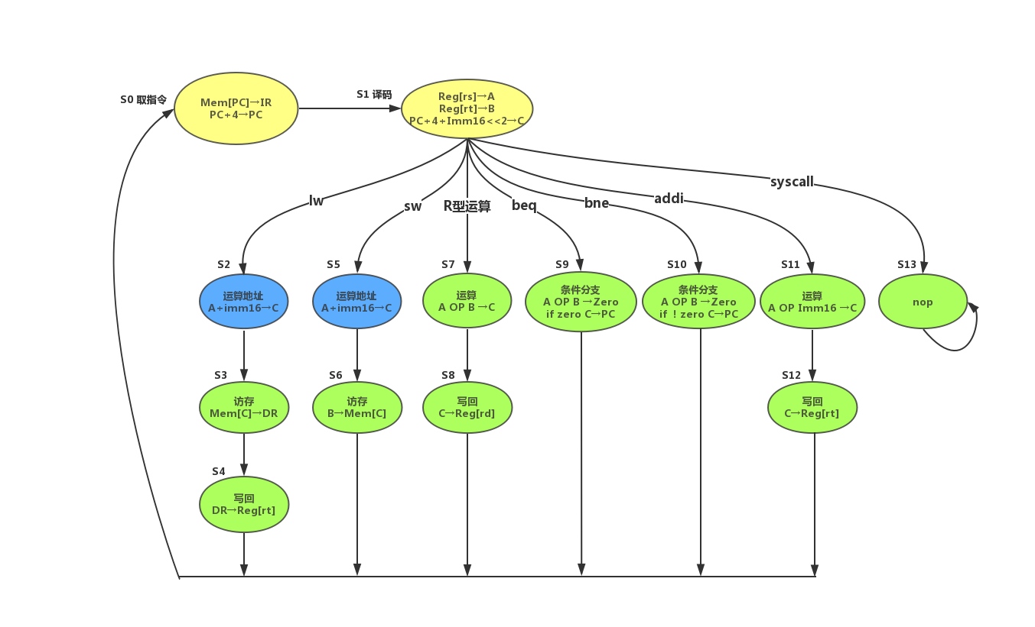
构建指令状态变换图
14个状态基本上一个状态一个模块工作，其他模块空闲
一个状态对应一个时钟周期T
一个状态对应一个模块工作
状态值是微指令地址或者状态寄存器的值
Notes:
首先我们来看看如何构造微程序，根据课程内容的介绍，构造8条指令的多周期MIPS cpu首先需要构建指令的状态变化图，
需要注意的是，由于我们这里采用微程序进行控制，所以在这个状态图和课程中的状态图略有差异，
主要差异是原有的状态变换图中lw指令和sw指令共享了一个状态，为了方便微程序实现，这里讲共享的状态拆解成两个不同的状态，如图中蓝色部分，S2，S5状态，这两个状态执行的操作是完全一样的，
这样一个状态图中，一个状态对应一个十周周期，当时钟到来的时候有可能根据译码信号进行状态分支，一个状态对应一条微指令，执行这个微指令就会给出对应的微命令或者是控制信号，注意所有控制信号的值只和当前状态相关，是一个mooer型电路，需要注意的是，这里的状态值可以对应到我们微指令的微地址，执行到不同的微地址，就相当于进入了不同的状态。
在进行设计是，一条指令需要多少个状态，就设计多少条微指令，以LW指令为例，需要5个状态，就需要设计5条微指令，而SW只需要4条，R，4条，最短的是syscall指令
而停机指令在单周期中采用控制PC使能端的方式实现，而这里采用了一个nop操作，进入停机是后进入nop，不产生任何控制信号，下一个时钟仍然进入nop状态，是的系统进入死循环，从而实现停机不执行指令的目的，
根据这个状态变化图我们就可以构建我们的微程序，每一个状态对应一条微指令，而状态的值可以对应微指令的微地址。

Slide 7
存储器即属于IF，又属于MEM;ALU兼顾PC+4和跳转地址计算2个加法器的功能
多周期MIPS CPU数据通路（存储器和ALU复用后的结构图）
CLK
PCWrite
Branch
PCEn
IorD
控 制 器
PCSrc
MemWrite
AluOp
IRWrite
ALUSrcB
31:26
Op
ALUSrcA
5:0
Func
RegWrite
RegDst
MemtoReg
PC
IR
0
1
SrcA
Equal
EN
WE
EN
Instr
25:21
rs
R1#
WE
R1
A
0
1
RD
20:16
rt
0
1
A
R2#
R2
00
01
10
11
ALU
C
Aluout
Addr
B
4
AluResult
CLK
Memory
CLK
0
1
W#
15:11
Register
File
CLK
SrcB
CLK
WD
DR
rd
0
1
Data
WD
CLK
CLK
<<2
CLK
15:0
Sign Extend
SignImm

Slide 8
单周期MIPS参考数据通路
MemtoReg
控
制
器
MemWrite
Branch
AluOP
PCSrc
31:26
Op
ALUSrc
5:0
Func
RegWrite
RegDst
PC
PC+4
0
1
指令字
rs
WE
WE
A
RD
25:21
R1#
R1
SrcA
Equal
20:16
rt
ALUResult
A
RD
ReadData
0
1
CLK
指令
存储器
R2#
R2
0
1
ALU
数据
存储器
0
1
SrcB
15:11
rd
W#
寄存器堆
WriteData
WD
WD
CLK
CLK
+
PC+4
4
15:0
Sign Extend
<<2
PCBranch
SignImm
+
+
BranchAddress
WriteBackData
Notes:
在课程中，我们已经介绍了这样一个儋州，经历岁月的整个参考的数据通路啊，这幅图呢，也给出了具体的一个
02:34-02:46
但这里的主要功能部件以及相应功能部件之间的连接，还有对应功能部件的所有的，这样一个空点相应的感觉信号。
02:46-02:52
可以参考这样一个电路，在我们的逻辑性平台中，利用
02:52-02:58
已经给出了这样一个实验框架，他们在这个时间空间中，我们已经给出了相应的
02:59-03:02
随机数g p c指令存储器
03:05-03:06
计算器、软件
03:06-03:12
这个技术文件呢，是有康奈尔大学开发的一个标准的，这样一个
03:12-03:16
这样啊这样一个裤可以在这个
03:17-03:24
计算机文件的封装上面直接看到32个计算机的，这样一个值得实时显示，但是呢这个
03:24-03:32
电路的封装的相对比较大，所以呢我们在这里呢，也进行了20分钟，同学们的绝对哪一个好用的就可以省哪个
03:33-03:39
这个呢，是可以进行相应的选择，那前面预算的时候我们还是见了这个lu
03:39-03:47
可以直接将过去的还有那过来，在这里使用，当然这个封装了我们在电动门已经给出了大家可以把原有的这个实验的通过。
03:47-03:51
酷的方式加载到这样一个电路里面，进行相应的在一个
03:52-03:54
相应的这个库的调用
03:54-03:56
还有我们的数据生殖器
03:57-03:59
最后呢，是我们的这样一个
03:59-04:11
单周期应不限空气啊，这个模块呢，我们已经在线框架中进行了相应的封装，对应的输出引脚输出信号已经进行了相应的一个约定。
04:11-04:22
大家将相应的这些功能部件，在邮件中进行适当的连接，增加对应的这样一个组件，想多入选的记上一些组件构成。
04:23-04:25
标准的一个miss a p o
04:26-04:28
啊，这是我们实验的这样一个第一部
04:28-04:31
构建名词主机通路
04:31-04:35
完成了这样一个主题通讯连接以后下面一部分，我们就是
04:36-04:38
要实现我们的
04:38-04:42
单周期阴部见空姐在电路那么在
04:42-05:00
现有的实验框架文件中，这个电路的封装已经给出，我们只需要右键点击该电路那么进入对应的一个值电路，完善相应的逻辑就可以了呃，这种方式呢也是避免大家进行大量的整个这个繁琐的工作减轻他的这个工作量
05:04-05:11
第二步呢，是设计单走起来这个东西那刚才我们介绍他的对应的收入，是我们的这样一个
05:12-05:20
蜜思琳的整个操作阶段，6位方形纸片6位一共呢12位的，这样一个输入输出呢
05:20-05:29
包括一系列的这样一个多选择性的选择信号内存防控信号计算机学什么信号等等系列的在一个信号
05:29-05:34
相应地信号呢，在这个表中呢，我们已经全部给出大家可以
05:35-05:37
参考他的这个表面那么
05:37-05:40
了解我们这些信号的整个使用的方法
05:40-05:41
咱们在实际
05:42-05:47
呃，实际连接主义通路的时候，也可以做一个借鉴，这是关于
05:47-05:53
对应的是哪个型号的价格说明在这里呢，我们就不再详细的整个介绍
05:53-05:54
好
05:54-05:55
当
05:55-05:58
了解了一个宽带以后，我们就可以在
05:59-06:03
10元包中找到c p u点c文件，打开
06:03-06:10
兰州起硬布线，空气的一个电路在这个思路的这个下铺呢，就会出现这样一个基本的框架。
06:11-06:16
那么我们在这个框架中，首先要完成指令译码的三个逻辑。
06:17-06:19
这里呢，给出了这个
06:19-06:22
神经的这样的操作吗，6位要求大家
06:22-06:27
根据此前的超速吗产生对应的指令译码信号
06:27-06:29
l w
06:29-06:30
s w
06:30-06:43
b qb n e i等等，这些译码信号那么，这些指令呢，并不是而形成，所以可以通过O P的事情比较，当然实际在进行设计时，应该是对指令的操作。
06:43-06:50
超级玛丽吗，这两个未来再度重实现简单，我们只需要大家用比较进行相应的比较。
06:50-06:51
那就
06:51-06:51
可以
06:52-07:06
得到定义吗信号，这是一种讲话说这种方法啊，在这里呢，我们可以看到在这里又为临时进行比较，显然如果给你的话就是表示他是一条，而且我们再来对而形成的要看他的这个
07:06-07:21
呃，对应的这个方形纸片来决定到底是加分还是sl，这个这样的二进制也在这个时间里，面，我们要求大家根据不同的指令的操作码呢，在这里呢加入这一这一个
07:21-07:23
常数哎
07:23-07:32
实现指定的驿马另外还需要大家注意的是我们的而态度这样一个信号那么这个信号呢，是表示
07:32-07:42
而行的运算的指令，不包括谁错这样的一些特殊指令，他是，而且呢，运算使你在实习的时候需要注意
07:42-07:47
另外呢，当我们完成了这个指令译码，这样一个逻辑以后我们
07:47-07:49
再接着实现
07:50-07:53
lu的控制逻辑
07:53-07:55
要求大家根据
07:55-07:56
这个
07:56-07:57
相应的
07:58-08:13
指令操作码和方向之战生存，我们在前面运算器实验中涉及的a lu所需要的四位的运算功能选择信号在这在这个电路中加入相应的一个逻辑完成。
08:13-08:18
这样一个lu控制我记得在一个转换，他只是我们的
08:18-08:26
并不像空气那样逻辑的一个完善完善了这样一个逻辑以后，我们就可以得到相应指令。
08:26-08:29
义马信号运算起的功能选择信号
08:30-08:31
接下来呢
08:31-08:32
根据
08:32-08:33
我们的
08:34-08:36
指令的译码信号
08:37-08:39
就可以很容易的。
08:39-08:50
根据我们前面的这样一个实际设计的秘书的主机价格图得到相应的这些空点，也是我们控制的输出。
08:50-09:03
基本逻辑，我们只需要只有8条指令，所以在这里面呢，这个逻辑呢，相对来说是非常简单的，大家可以简单的想一下，通过一些简单的连线加入一些简单的逻辑。
09:03-09:21
蓝就可以得到这样一个基本逻辑，我们根据我们的指令op方形最终得到了我们的诚意吗，信号再由我们什么型号得到我们空气的这一个输出啊，注意由于我们的这个当周期秘书就是一个纯组合逻辑，他没有失去。
09:21-09:25
所以呢，这里呢，就是一个组合逻辑电路那么根据这样一个
09:25-09:34
对这样一个框架完成相应的战斗力，就实现了我们整个空气的设计。
09:36-09:39
晚上控制器以后，我们就可以在我们的
09:39-09:42
指令存储器中载入
09:42-09:46
实验高中的排序程序受到天气x
09:46-09:48
然后呢，利用
09:48-10:01
滦县的这个是动词中自动仿真，也是我们用块钱这个K或者买个电脑里面渴望的K这个运行程序啊，当程序运行完毕后，整个
10:01-10:08
cpu呢，应该是停机，因为我们最后一次调试过程，所以这个时候呢，应该挺
10:08-10:10
进行相应的停机操作
10:10-10:13
停机完毕以后，那么这个时候呢，我们
10:13-10:17
要求查看数据存储器上的排序
10:18-10:26
注意在80位置那么8年单位应该是一个讲述的，是6543210，最后这个
10:27-10:28
s f
10:28-10:30
负一的战略
10:31-10:34
这是我们最后运行时间，结果
10:34-10:54
第一个系统要求能够停机，第二个那么我们的排序符合这种教育的特征，表示我们程序运行正确，所以在停机的时候，希望大家要注意的是我们的评级的处理不能对时钟进行直接的与操作把时钟调而是要求大家控制箱
10:54-10:55
相应的
10:56-10:58
计算机的学生的信号
11:00-11:09
来达到自己的目的，也是我们再进行相应的停机控制的时候，应该是控制电平，而不是控制好。
11:09-11:14
啊，这就是我们儋州经济水平设计了3个实验的
11:14-11:19
基本的过程的完成了，这一步呢，就可以提交老师进行检查。
11:19-11:20
好
11:20-11:21
关于
11:21-11:23
但是呢，这个时候呢就
11:23-11:27
介绍的这个相关的实验文件，可以扫码下载，知道
11:28-11:29
同学们在
您的评分
5星
100%
4星
0%
3星
0%
2星
0%
1星
0%
0条评论
时间排序
点赞排序
写评论...
插入图片
评论

Slide 9
构建指令状态变换图
S0 ALU完成PC+4;
S1 ALU完成跳转地址计算
节省两个加法器和一个指令存储器
S0,S3,S6公用同一个存储器
Notes:
首先我们来看看如何构造微程序，根据课程内容的介绍，构造8条指令的多周期MIPS cpu首先需要构建指令的状态变化图，
需要注意的是，由于我们这里采用微程序进行控制，所以在这个状态图和课程中的状态图略有差异，
主要差异是原有的状态变换图中lw指令和sw指令共享了一个状态，为了方便微程序实现，这里讲共享的状态拆解成两个不同的状态，如图中蓝色部分，S2，S5状态，这两个状态执行的操作是完全一样的，
这样一个状态图中，一个状态对应一个十周周期，当时钟到来的时候有可能根据译码信号进行状态分支，一个状态对应一条微指令，执行这个微指令就会给出对应的微命令或者是控制信号，注意所有控制信号的值只和当前状态相关，是一个mooer型电路，需要注意的是，这里的状态值可以对应到我们微指令的微地址，执行到不同的微地址，就相当于进入了不同的状态。
在进行设计是，一条指令需要多少个状态，就设计多少条微指令，以LW指令为例，需要5个状态，就需要设计5条微指令，而SW只需要4条，R，4条，最短的是syscall指令
而停机指令在单周期中采用控制PC使能端的方式实现，而这里采用了一个nop操作，进入停机是后进入nop，不产生任何控制信号，下一个时钟仍然进入nop状态，是的系统进入死循环，从而实现停机不执行指令的目的，
根据这个状态变化图我们就可以构建我们的微程序，每一个状态对应一条微指令，而状态的值可以对应微指令的微地址。

Slide 10
单周期CPU → 五段流水线
模块之间用更复杂的缓冲池替代单个寄存器，缓冲池存放一条指令的所有信息：
包括类似多周期CPU的缓冲数据，指令地址，指令本身，后继模块的控制信号；注意缓冲池的命名规则
Notes:
下面我们来看看如何具体实施，这幅图是单周期单周期MIPS CPU的基本数据通路，我们可以直接增加4个流水接口部件构建理想流水线，插入接口后，原来单周期中直接连接的数据通路就需要通过流水接口的输入输出进行中转，
那么流水如何分段呢，是否分段越多越好呢，我们也可以分成2阶段，4阶段，5阶段，甚至更多段，需要综合权衡，要充分考虑中工程复杂度，性能成本等因素，比如intel的CPU中采用了十多级的流水线，流水段数越多，性能越高，但复杂度越大，而且流水线一旦发生分支，损失就越大。这里以5段流水为例来构造我们的实验。

Slide 11
单周期CPU → 五段流水线
取指令IF
译码ID
执行EX
访存MEM
写回WB
PC+4
ADD
ADD
左移
2位
4
R1#
RD1
0
RD1
MUX
PC
ADDR
R2#
Zero
1
指令
存储器
寄存器文件
ALU
ADDR
RD
指令
RD2
0
Result
0
W#
RD2
数据
存储器
MUX
CLK
Din
MUX
1
RD
1
CLK
WD
立即数
16
符号
扩展
CLK
IF/ID
ID/EX
EX/MEM
MEM/WB
将寄存器堆读写合并在一起的电路
Notes:
下面我们来看看如何具体实施，这幅图是单周期单周期MIPS CPU的基本数据通路，我们可以直接增加4个流水接口部件构建理想流水线，插入接口后，原来单周期中直接连接的数据通路就需要通过流水接口的输入输出进行中转，
那么流水如何分段呢，是否分段越多越好呢，我们也可以分成2阶段，4阶段，5阶段，甚至更多段，需要综合权衡，要充分考虑中工程复杂度，性能成本等因素，比如intel的CPU中采用了十多级的流水线，流水段数越多，性能越高，但复杂度越大，而且流水线一旦发生分支，损失就越大。这里以5段流水为例来构造我们的实验。

Slide 12
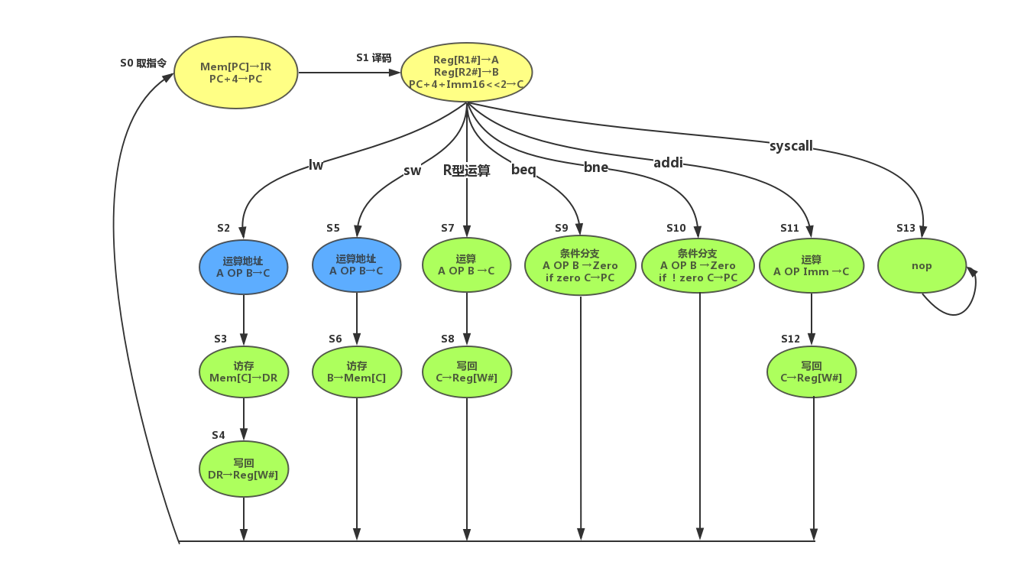
MIPS CPU实现方案
单周期方案
  性能受限于最慢的指令
  结构简单，实现容易
多周期方案
  传统多周期
    提升性能，复用器件
    异步控制，变长指令周期
  指令流水线
    多指令并行，提升性能
    部件并发
Notes:
虽然单周期MIPS CPU性能存在问题，但其结构简单，实现容易，所以在早期小指令集系统中经常使用这种结构。
为进一步提升性能，复用器件，又引入了传统的多周期MIPS CPU，这种架构采用异步控制方式，指令周期变长，每条指令需要多少时钟周期就安排多少时钟周期，在前面实验中我们也设计过类似架构，设计该类CPU时我们采用了状态机的方法，一条指令经历多少状态就安排多少时钟周期，如图中lw指令需要5个时钟周期，R型运算指令需要4个时钟周期，分支指令3个时钟周期，这种变长指令周期模式可一定程度上提升程序执行的速率。
而最新的流水线结构也是一种多周期方案，该方案采用多指令并行技术，同一时刻有多条指令并行，分别处在取指，译码，执行，访存，写回的不同阶段，多个部件完全并发，可有效提升性能，也就是我们今天要介绍的方法。

Slide 13
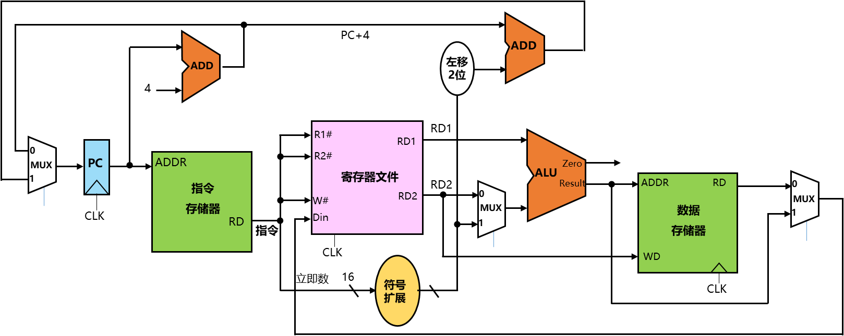
单周期指令运行动态
数据通路细分为5段，总时长为1个时钟周期=5T（T为单个模块的延时）
  取指令 IF (Instruction Fetch)
  指令译码 ID (Instruction Decode)
  执行运算 EX (Execution)
  访存阶段 MEM（Memory For Data ）
  结果写回 WB (Write Back)
I₂
I₁
IF
ID
EX
MEM
WB
取指
译码
执行
访存
写回
Notes:
为对比不同CPU架构的性能，我们先来看看不同架构CPU的运行动态以及时空图分析
对于单周期，我们可以大致将指令执行的过程分为取指令IF，指令译码ID，执行运算EX，访存MEM，写回WB五个阶段，
假设每阶段时长均为1T，则单周期时长为5T ！
在实际运行过程中，一条指令依次进入5个不同的阶段，如I1首先在，然后，然后，最后进入写回阶段，所有指令需要5T才能执行完毕，I1执行完毕后，再执行I2，同一时刻只能有一条指令在CPU中。 这就是单周期指令执行的动态示意图。

Slide 14
单周期时空图
空间s
I₁
I₂
I₁
I₂
WB
I₁
I₂
MEM
EX
I₁
I₂
I₁
I₂
ID
IF
I₁
I₂
时间t
0
T
2T
3T
4T
5T
6T
7T
8T
9T
10T
完成n条指令需要 5nT
Notes:
接着我们来看看单周期CPU的时空图，横坐标为时间轴，纵坐标表示不同的功能部件，指令I1执行的时间和空间如动画所示，依次进入。。。。经过5T后，I2进入取指令阶段，10T后第二条指令执行完毕，完成n条指令需要5nT

Slide 15
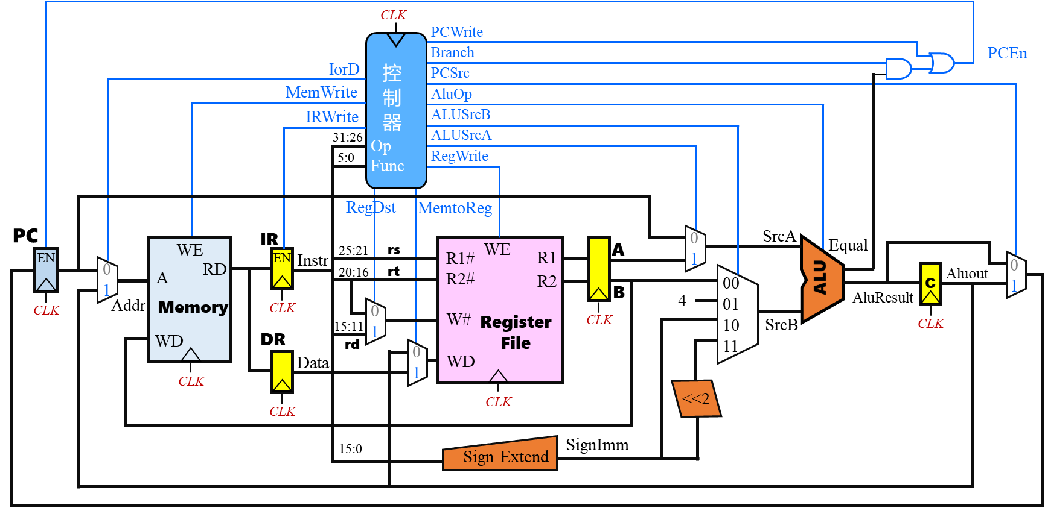
多周期指令运行动态
数据通路细分为5段，可复用功能部件
  LW指令 5个时钟周期
  BEQ指令 3个时钟周期
  ADD指令 4个时钟周期
  J指令 3个时钟周期
J
add
sw
beq
lw
IF
ID
EX
MEM
WB
取指
译码
执行
访存
写回
Notes:
再来看看传统多周期CPU运行动态，多周期CPU中引入了多个锁存器，图中黄色部分，用于在不同状态或时钟周期之间传递数据，数据通路也可以细分为5段，不同指令根据状态图运行，有多少个状态就安排多少时钟周期，注意这里的时钟周期是1T，单周期中时钟周期是5T，并不是多周期就性能差。
假设第一条指令是访存指令Lw，那么运行是，lw指令需要5T，一次经过取。。。。。五个阶段，第二条指令是条件分支beq指令，需要3个时钟周期，依次经过。。。。。
第三条指令是加法指令add，需要四个时钟周期，依次经过，注意add指令并不经过访存阶段，直接进入写回阶段。 相比单周期一条指令5T的固定指令周期，显然多周期有性能优势。

Slide 16
多周期时空图
空间s
I₂
I₃
I₁
Iw
add
WB
Iw
MEM
EX
Iw
beq
add
Iw
beq
add
ID
IF
Iw
beq
add
时间t
0
T
2T
3T
4T
5T
6T
7T
8T
9T
10T
11T
12T
完成n条指令时间与指令有关
Notes:
下面来看看多周期的时空图，相比单周期时空图的主要差异在于不是所有指令都需要经历所有的5个阶段，
按需分配指令周期，可一定程度上提升程序执行的性能，完成n条指令的时间和具体指令有关系。

Slide 17
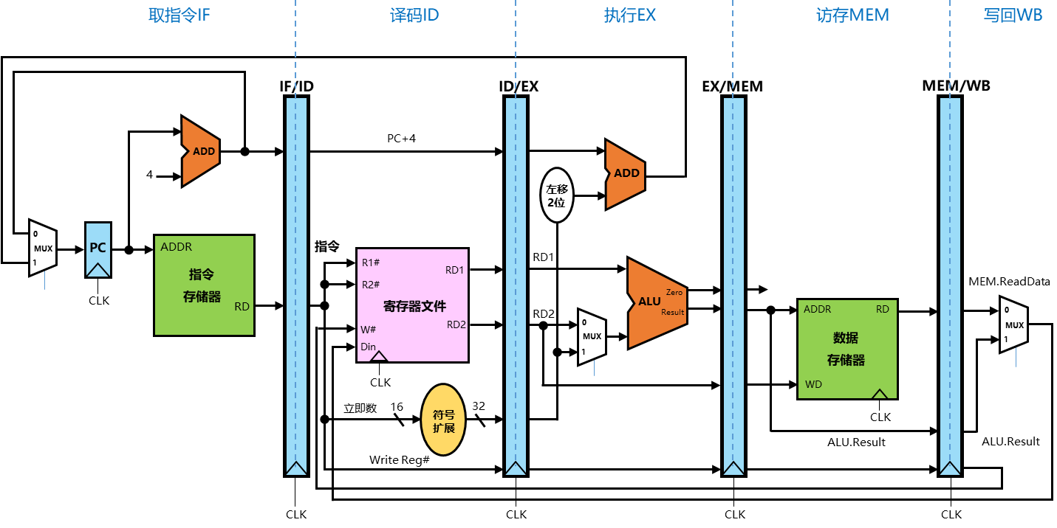
流水线指令运行动态
数据通路细分为5段，各段完全并发
  取指令 IF (Instruction Fetch)
  指令译码 ID (Instruction Decode)
  执行运算 EX (Execution)
  访存阶段 MEM（Memory For Data ）
  结果写回 WB (Write Back)
I₉
I₈
I₇
I₆
I₅
I₄
I₃
I₂
I₁
IF
ID
EX
MEM
WB
取指
译码
执行
访存
写回
Notes:
在流水线结构中，数据通路同样细分为5段，但注意，这5段和多周期中复用器件不同，这5段可完全并发，每一段可分别处理一条不同的指令，这大大提升了CPU的效率，
右上角的流水数据通路中，各段之间增加了4个蓝色长条形的接口部件，接口部件内部是一系列完全同步的寄存器，可以锁存数据，所有接口采用相同时钟进行同步，各段从段首接口寄存器中取出数据进行加工，每来一个时钟，各段处理加工的结果就会锁存到段尾的接口中，形成指令的流水加工。
以取指令阶段为例，从PC段取出指令地址，访问指令存储器，得到指令字输出至流水接口的输入端，时钟到来后将对应指令数据信息锁存，新取出的指令就进入了译码阶段，正是这些锁存接口部件的引入，使得各段之间可以完全并发。
指令执行动态如下：，第一条指令进入取指令，下一个时钟进入译码阶段，同时第二条指令进入取指令阶段，当指令流水线充满后，每隔一个T即可流出一条指令

Slide 18
指令流水线时空图
空间s
I₁
I₂
I₃
I₄
I₅
I₁
I₂
I₃
I₄
I₅
WB
I₁
I₂
I₃
I₄
I₅
I₈
MEM
EX
I₁
I₂
I₃
I₄
I₅
I₇
I₇
ID
I₁
I₂
I₃
I₄
I₅
I₆
I₇
I₈
I₁
I₂
I₃
I₄
I₅
I₆
I₇
I₈
I₉
IF
0
T
2T
3T
4T
5T
6T
7T
8T
9T
时间t
完成n条指令的时间=完成第一条指令时间5T+(n-1)*T=(n+4)T
Notes:
第一个时钟周期第一条指令进入取指令阶段，第二个时钟周期，第一条指令进入译码阶段，第二条指令进入取指令阶段，取值和译码并发，第三个时钟周期第一条指令进入执行阶段，第二条指令进入译码阶段，第三条指令进入取指令阶段，第五个时钟周期，第一条指令进入写回阶段，所有5段均包含一条指令，
此时流水线各段充满，流水结构中各段完全并发，相比单周期，多周期，流水线时空图更加紧凑，理想情况下每隔一个时钟周期会完成一条指令，所以完成n条指令，需要n+4*T的时间，性能提升大约是单周期的5倍

Slide 19
理想流水线
适用范围
  工业自动化流水线
  指令流水线？
理想流水线特征
  阶段数相同：所有加工对象均通过同样的工序（阶段） 不同指令阶段数不同
  段时延相同：各段传输延迟一致，不能有等待现象，取最慢的同步 一般取指，访存段最慢
  无资源冲突：不同阶段之间无共享资源，各段完全并发 取指令、取数存在内存争用
  无段间互锁：进入流水线的对象不受其他阶段的影响 多条指令间存在相关和依赖
Notes:
流水线适合工业流水线，比如汽车生产线，指令和工业流水线中代加工的零部件有较大的区别，采用流水线时还有很多实际的问题需要解决。
理想的流水线应该满足四个基本特征，第一所有，
想流水线的特征，比如不同指令所需要的阶段数并不相同，指令执行过程中还存在着内存争用的问题，另外各段之间还存在着依赖关系，延迟也不完全相同，
要让指令能在流水线上运行起来还需要解决很多实际问题。

Slide 20
指令流水线的相关、冲突、冒险（hazard）
资源相关
  争用主存：IF段取指令、MEM段取操作数
  争用ALU：多周期方案中计算PC+4、分支地址，运算指令
  解决方案：增加部件消除
分支相关
  提前取出的指令作废，流水线清空
  流水线发生中断
数据相关
  指令操作数依赖于前一条指令的执行结果 ADD $s1, $s2, $s3
  引起流水线停顿直到数据写回 ADD $s4, $s1, $s3
Notes:
指令流水线在很多方面都不符合理想流水线的特征，要让指令能在流水线中顺利运行起来，还必须解决流水线中存在的相关问题，相关也称为冲突或者冒险。
指令流水线中的相关主要包括资源相关，分支相关，和数据相关，其中资源相关主要是流水各阶段中存在主存争用，ALU争用的问题，这些问题可以参考单周期实现中的增加部件进行消除。
第二种是分支相关，在流水执行阶段出现分支指令，则该指令后续预取的若干条指令成为无用指令，必须清空这些指令，从而使得流水线发生中断，流水线预取深度越大，误取的指令越多，性能损失越大。
数据相关是由于指令操作数依赖于前一条指令执行的结果造成的，比如这里后一条的加法指令需要用到s1寄存器，但s1的值要等待第一条指令写回才能够取到正确的值，这同样会使得流水线停顿，所有这些相关问题，我们都会在后续实验中逐一进行解决实现。

Slide 21
理想指令流水线设计
Notes:
同学们好，这讲我们主要介绍理想指令流水线的设计，我们的终极实验目标是构建标准MIPS指令流水线，为了分解任务，使得实验任务由易到难，这里我们首先需要考虑设计一个最为简单的理想指令流水线，所谓理想指令流水线是指只能运行无数据相关，无分支相关程序的指令流水线。

Slide 22
理想指令流水线设计
理想流水线关键问题
  阶段数相同：所有加工对象均通过同样的工序（阶段）
    不同指令阶段数不同，让所有指令均经过5个阶段，部分阶段可能不工作
  段时延相同：各段传输延迟一致=T，不能有等待现象，T=最慢的同步
    取指，访存段最慢，按访存时延进行流水同步
  无资源冲突：不同阶段之间无共享资源，各段完全并发
    内存争用：哈佛结构 运算器争用：增设加法器
  无段间互锁：进入流水线的对象不受其他阶段的影响
    多条指令间存在相关和依赖，仅运行无数据相关，无分支相关的程序
    理想流水线测试.hex
Notes:
前面我们介绍过理想流水线应该满足四个基本特征，但实际指令在流水线中运行并不满足这些特征，我们来看看如何逐一克服解决这些问题，首先。。。。。

Slide 23
理想流水线构建步骤
将单周期CPU细分成五个阶段：IF、ID、EX、MEM、WB
段间设置流水接口部件 IF/ID,ID/EX,WX/MEM,MEM/WB
  接口部件本质是寄存器，锁存前段加工完成的数据和后继模块的控制信号
  通过接口传递与指令相关的数据、控制、反馈信息
  后段模块对数据的加工处理完全依赖于前段接口传递过来的信息
IF/ID
ID/EX
EX/MEM
MEM/WB
IF
ID
EX
MEM
WB
CLK
Notes:
将单周期CPU细分成五个阶段：IF、ID、EX、MEM、WB
每个阶段之间设置需要设置一个流水接口部件，分别是PC，IF/ID
,ID/EX,EX/MEM ,MEM/WB，接口部件本质是就是一个或多个寄存器，用于锁存前段加工完成的数据或指令，通过接口传递与指令相关的数据控制，反馈信息，比如IF段取出的指令字会缓存在IF/ID接口中，ID段直接根据接口中的指令字进行译码生成控制信号，取操作数，控制信号和操作数会锁存在ID/EX中，执行段所需的数据和控制信号均来在ID/EX接口组件，后端对数据的加工依赖于前段接口传递过来的信息，和工业流水线不一样，指令流水线不仅仅要传递代加工的部件---数据，指令，还需要传递加工的工艺和流程---这里就是我们的控制信号。

Slide 24
MIPS五段流水数据通路
取指令IF
译码ID
执行EX
访存MEM
写回WB
IF/ID
ID/EX
EX/MEM
MEM/WB
ADD
PC+4
4
左移
2位
ADD
0
PC
ADDR
指令
MUX
R1#
RD1
1
指令
存储器
RD1
MEM.ReadData
R2#
Zero
寄存器文件
写逻辑
CLK
RD
寄存器文件
读逻辑
ALU
ADDR
RD
0
W#
RD2
RD2
0
Result
MUX
Din
MUX
数据
存储器
1
1
CLK
WD
立即数
16
符号
扩展
32
CLK
ALU.Result
ALU.Result
Write Reg#
CLK
CLK
CLK
CLK
内存争用：哈佛结构； 寄存器争用： 寄存器读，寄存器写 ALU争用： 恢复两个加法器
Notes:
这幅图是MIPS 五段流水数据通路的顶层视图，图中指令存储器，数据存储器分离，是典型的哈佛结构，寄存器取操作数和写回寄存器之间也存在着读写的争用问题，这里我们暂时不考虑。大家可以按照上面的结构构建MIPS 五段流水CPU数据通路。

Slide 25
5段指令流水线数据与信号传递
IF/ID
ID/EX
EX/MEM
MEM/WB
单周期
控制器
WB
WB
WB
指令字
MEM
MEM
EX
指令字
IR
IR
IR
IR
PC
PC
PC
PC
PC
PC
AluOP
WE
R1#
WE
RD1
A
B
WE
ALU
寄存器文件
写逻辑
R2#
ALU
0
W#
寄存器文件
读逻辑
B
ALU
数据
存储器
MD
MUX
Din
RD2
ADDR
RD
1
Imm
WD
取指令IF
译码ID
执行EX
访存MEM
写回WB
CLK
译码段生成各段所需的控制信号，依次向后传递
Notes:
有了基本的分段和流水接口部件后，我们来看看流水接口中到底锁存什么数据和信息，对于取指与译码阶段直接的接口IF/ID，应该锁存取指段取出的指令IR，以及当前指令的PC，锁存IR容易理解，锁存PC的目的主要是方便后端计算分支地址，因为PC寄存器的值总在变化，必须记住当前指令的PC。 译码段ID可以完全复用单周期实验中的控制器，将指令字翻译成控制信号，另外指令字解析后可以访问寄存器文件，得到16位立即数或32位立即数，这些都是执行阶段所需要的数据和信号，所以ID/EX中需要锁存后续3段所需要的控制信号以及操作数，接口中红色部分是控制信号，绿色部分分别是。。。。。。 EX段使用部分数据和控制信号ALU_OP，运算结构，运算结果会送到EX/MEM接口锁存，由于EX段控制信号已经使用完毕，所以这里控制信号只需要向后传递WB，MEM部分，注意此时IR，PC一直向后传递的目的是为了方便调试，构建时空图，实际流水线中并不需要一直传递。依次内推，Mem、WB接口中包括写回阶段所需的控制信号，和内存数据，alu数据，IR，PC。 总体上看，译码段一次性生成的各段所需的控制信号，并依次向后传递，注意画图传递的控制信号应遵循最后用到的信号在最上部的顺序，以方便绘图，后段绘图空间会越来越大。
建议直接将IR，PC一直向后传，先讲

Slide 26
5段指令流水线数据与信号传递
IF/ID
ID/EX
EX/MEM
MEM/WB
单周期
控制器
WB
WB
WB
指令字
MEM
MEM
EX
指令字
IR
IR
IR
IR
PC
PC
PC
PC
PC
PC
AluOP
R1#
WE
RD1
A
B
WE
ALU
R2#
ALU
寄存器文件
B
ALU
数据
存储器
MD
W#
RD2
ADDR
RD
Din
Imm
WD
取指令IF
译码ID
执行EX
访存MEM
写回WB
CLK
译码段生成各段所需的控制信号，依次向后传递
Notes:
有了基本的分段和流水接口部件后，我们来看看流水接口中到底锁存什么数据和信息，对于取指与译码阶段直接的接口IF/ID，应该锁存取指段取出的指令IR，以及当前指令的PC，锁存IR容易理解，锁存PC的目的主要是方便后端计算分支地址，因为PC寄存器的值总在变化，必须记住当前指令的PC。 译码段ID可以完全复用单周期实验中的控制器，将指令字翻译成控制信号，另外指令字解析后可以访问寄存器文件，得到16位立即数或32位立即数，这些都是执行阶段所需要的数据和信号，所以ID/EX中需要锁存后续3段所需要的控制信号以及操作数，接口中红色部分是控制信号，绿色部分分别是。。。。。。 EX段使用部分数据和控制信号ALU_OP，运算结构，运算结果会送到EX/MEM接口锁存，由于EX段控制信号已经使用完毕，所以这里控制信号只需要向后传递WB，MEM部分，注意此时IR，PC一直向后传递的目的是为了方便调试，构建时空图，实际流水线中并不需要一直传递。依次内推，Mem、WB接口中包括写回阶段所需的控制信号，和内存数据，alu数据，IR，PC。 总体上看，译码段一次性生成的各段所需的控制信号，并依次向后传递，注意画图传递的控制信号应遵循最后用到的信号在最上部的顺序，以方便绘图，后段绘图空间会越来越大。
建议直接将IR，PC一直向后传，先讲

Slide 27
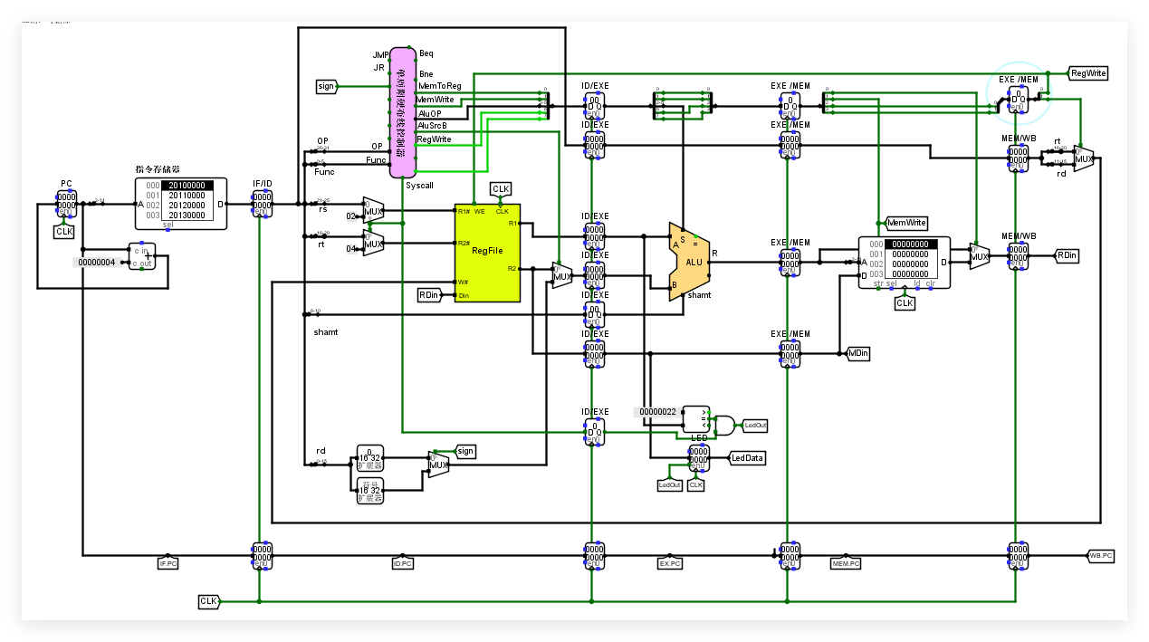

Slide 28
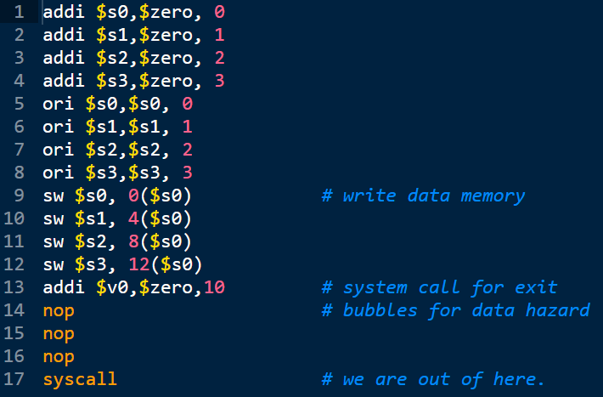
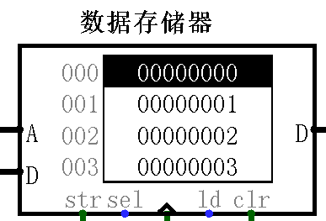

理想指令流水线设计实验
实验任务
  将单周期CPU修改为理想流水线 实验电路：cpu24.circ
  设计流水接口子电路 IF/ID、ID/EX、EX/MEM、MEM/WB
  将单周期数据通路 → 流水数据通路
  测试联调：
    指令存储器载入 理想流水线测试.hex
    Ctrl+k自动仿真，运行17条指令后停机
Notes:
前面介绍了理想流水线的基本设计思路，这里要求大家将将单周期CPU改为理想流水线，要求大家在完成了支持24条指令的单周期CPU后完成这个实验，需要大家设计4个流水接口部件，注意其中ID/EX部件最为复杂，大家可以先设计这个部件，再复制到其他接口中进行适当裁剪，有了流水接口部件后，就可以在单周期数据通路中插入流水接口部件，构建流水数据通路，完成数据通路后可以利用理想流水线测试程序进行测试，该程序如右下角代码所示，程序无任何数据相关和分支相关，
最终代码会在内存0,4,8,12位置写入数据0,1,2,3,总指令条数17条，根据流水线执行时间计算，应该是21个时钟周期，这里总周期数统计时最后一个时钟周期因为停机没有记，所以是20，关于理想流水线设计就介绍到这里。

Slide 29
流水线分支相关处理

Slide 30
指令流水线的相关、冲突、冒险（hazard）
资源相关
  争用主存：IF段取指令、ID段取操作数
  争用ALU：多周期方案中计算PC、分支地址，运算指令
  解决方案：增加部件消除
分支相关
  控制IF段进行分支跳转
  提前取出的指令作废，流水线清空
数据相关
  指令操作数依赖于前一条指令的执行结果 ADD $s1, $s2, $s3
  引起流水线停顿直到数据写回 ADD $s4, $s1, $s3
Notes:
上一讲我们已经介绍过理想流水线的设计，这讲我们将为理想流水线实验的基础上增加分支相关的处理能力，
当分支指令进入流水线的执行阶段时，有可能需要进行分支跳转，假设需要进行分支跳转，我们首先需要控制取指令阶段取出正确的分支指令，另外由于分支指令后续的若干指令已经在流水线中，这部分指令我们可以称为误取指令，不能被执行，需要从流水线中清空，从而造成流水线性能损失。

Slide 31
分支指令
无条件分支
有条件分支
# | 指令类型 | 指令 | 调用格式
1 | R型指令 | JR、JALR | #JR rs
2 | I型指令 | BEQ、BNE BGTZ(>0)，BGEZ(≥0) ，BLTZ(<0)，BLEZ（≤0） | #BEQ rs, rt, offset16 #BGEZ rs, offset16
3 | J型指令 | J、JAL、 | #JAL target26
Notes:
要处理分支指令，我们首先看看MIPS有哪些分支指令，
分支指令包括无条件分支和有条件分支，在MIPS中无条件分支指令中，R型指令里面有JR，JALR两条无条件分支指令，指令调用格式是JR rs，需要使用一个寄存器。 I型指令中包括beq，bne这种比较两个寄存器是否相等的有条件分支指令，还包括>0,…..的4条有条件分支指令，这两条指令需要使用1个寄存器， J型指令中包括J，JAL两条指令，其操作数为26位立即数，无需使用寄存器。

Slide 32

分支相关流水线时空图
空间s
I₁
I₄
I₅
Beq
I₄
I₅
WB
气泡
Beq
I₄
I₅
I₈
MEM
误取指令
EX
Beq
I₄
I₅
I₇
I₇
ID
Beq
ADD
I₄
I₅
I₆
I₇
I₈
Beq
ADD
SUB
I₄
I₅
I₆
I₇
I₈
I₉
IF
0
T
2T
3T
4T
5T
6T
7T
8T
9T
时间t
误取两条指令作废，将IF/ID和ID/EX同步清零，流水线损失了2T
Notes:
下面我们来看看指令流水线出现分支指令的时空图，第一条指令是Beq指令，依次进入取指令，译码，执行阶段，后续指令为ADD，和SUB，假设这条指令需要进行分支跳转，那么后续两条指令属于误取指令，应该被清空，所以下一个时钟周期J指令进入MEM段，ID段，EX段中的指令应该被清空，被清空的这一部分称之为气泡，同时转移目标地址处的I4指令进入取指令阶段，下一时刻后续这两个气泡也会在流水线中传递，气泡流出流水线后流水线才重新被充满，气泡的存在使得指令流水线损失了两个时钟周期，
这里分支指令在EX段执行，所以误取了两条指令，我们称为误取深度，如果果分支指令在MEM段或WB段执行，则损失更大，所以目前MIPS CPU中分支指令一般安排在ID段执行，后续我们如不做特殊说明，我们将默认分支指令在EX段处理，这种方式会简化流水线的重定向处理以及中断处理。

Slide 33
分支相关
误取指令作废
取指令IF
译码ID
执行EX
访存MEM
写回WB
sub $3,$1,$2
add $3,$1,$2
Beq $0,$0,16
IF/ID
预取指令
ID/EX
EX/MEM
MEM/WB
EX.Branch
ADD
PC+4
4
左移
2位
ADD
0
PC
ADDR
指令
MUX
R1#
RD1
1
指令
存储器
RD1
MEM.ReadData
CLK
R2#
ALU
Zero
RD
寄存器文件
RD2
Result
ADDR
RD
0
W#
RD2
0
MUX
Din
MUX
数据
存储器
1
1
分支目标地址
CLK
WD
立即数
16
符号
扩展
32
CLK
ALU.Result
ALU.Result
Write Reg#
CLK
CLK
CLK
CLK
  如何清除误取指令？
Notes:
介绍完分支指令的时空图，我们再来实际看看分支指令在流水线具体部件上运行的动态，假设beq指令已经运行到EX执行阶段，显然取指令阶段的减法指令，和译码阶段的加法指令都是误取指令，需要清空作废这两条指令，并且要求PC输入分支跳转的目标地址。这就是分支指令处理的逻辑， 那么如何清除IF段，和ID段的两条误取指令呢？

Slide 34
插入气泡
取指令IF
译码ID
执行EX
访存MEM
写回WB
分支目标地址指令
nop
nop
Beq $0,$0,16
清空误取指令
清空误取指令
MEM/WB
EX/MEM
MEM/WB
IF/ID
EX/MEM
IF/ID
ID/EX
ID/EX
EX.Branch
PC+4
ADD
PC+4
ADD
ADD
4
ADD
4
左移
2位
左移
2位
0
0
指令
ADDR
指令
PC
ADDR
MUX
PC
MUX
RD1
R1#
RD1
1
R1#
1
RD1
指令
存储器
RD1
指令
存储器
R2#
MEM.ReadData
R2#
Zero
CLK
Zero
CLK
ALU
寄存器文件
ALU
RD
寄存器文件
RD
RD
ADDR
RD
ADDR
0
Result
0
RD2
Result
RD2
0
RD2
0
RD2
MUX
W#
MUX
W#
MUX
MUX
数据
存储器
数据
存储器
1
Din
1
Din
1
1
CLK
CLK
WD
WD
32
16
32
立即数
16
立即数
符号
扩展
符号
扩展
CLK
CLK
ALU.Result
ALU.Result
ALU.Result
ALU.Result
Write Reg#
Write Reg#
CLK
CLK
CLK
CLK
CLK
CLK
CLK
CLK
  气泡：流水接口清零，为什么要同步？
插入气泡（同步清零）
Notes:
根据前面我们分析的分支指令时空图，下一个时钟周期到来后的，分支指令进入MEM段，，IF段变成分支指令转移目标地址处的指令，ID段，EX段中的指令被清空，要想清空这两段的指令，只需要清空对应的IFID接口，和IDEX接口中的寄存器，锁存数据即可，清空后所有数据和信号都是零值，最重要的寄存器写，内存写信号被清空，不会对cpu状态造成任何影响，这种清空动作就称为插入气泡， 清空后的效果相当于执行了一条空指令nop。 需要注意的是流水接口清零到底是同步还是异步需要推敲，由于寄存器默认的清零信号都是电平敏感的异步清零，所以很多同学进行类似实验的时候自然想到的是异步清零，下面我们首先看看异步清零的效果。

Slide 35
分支相关处理逻辑
误取指令作废
取指令IF
译码ID
执行EX
访存MEM
写回WB
sub $3,$1,$2
add $3,$1,$2
Beq $0,$0,16
IF/ID
预取指令
ID/EX
EX/MEM
MEM/WB
EX.Branch
ADD
PC+4
4
左移
2位
ADD
0
PC
ADDR
指令
MUX
R1#
RD1
1
指令
存储器
RD1
MEM.ReadData
CLK
R2#
ALU
Zero
RD
寄存器文件
RD2
Result
ADDR
RD
0
W#
RD2
0
MUX
Din
MUX
数据
存储器
1
1
分支目标地址
CLK
WD
立即数
16
符号
扩展
32
CLK
ALU.Result
ALU.Result
Write Reg#
同步清零
CLK
CLK
CLK
CLK
  分支逻辑：EX段选择IF段PC地址,并给出IF/ID,ID/EX清零信号
Notes:
最后来总结下分支处理的正确逻辑，EX段检测到分支指令时，只需将IFID，IDEX段接口的同步清零信号（气泡信号）置为1即可，这样时钟到来是这两个接口的值就会被清零。流水接口中的同步清零如何完成大家可以思考一下，也可以参考数据表示实验中的流水编码传输实验中的相关实现？

Slide 36
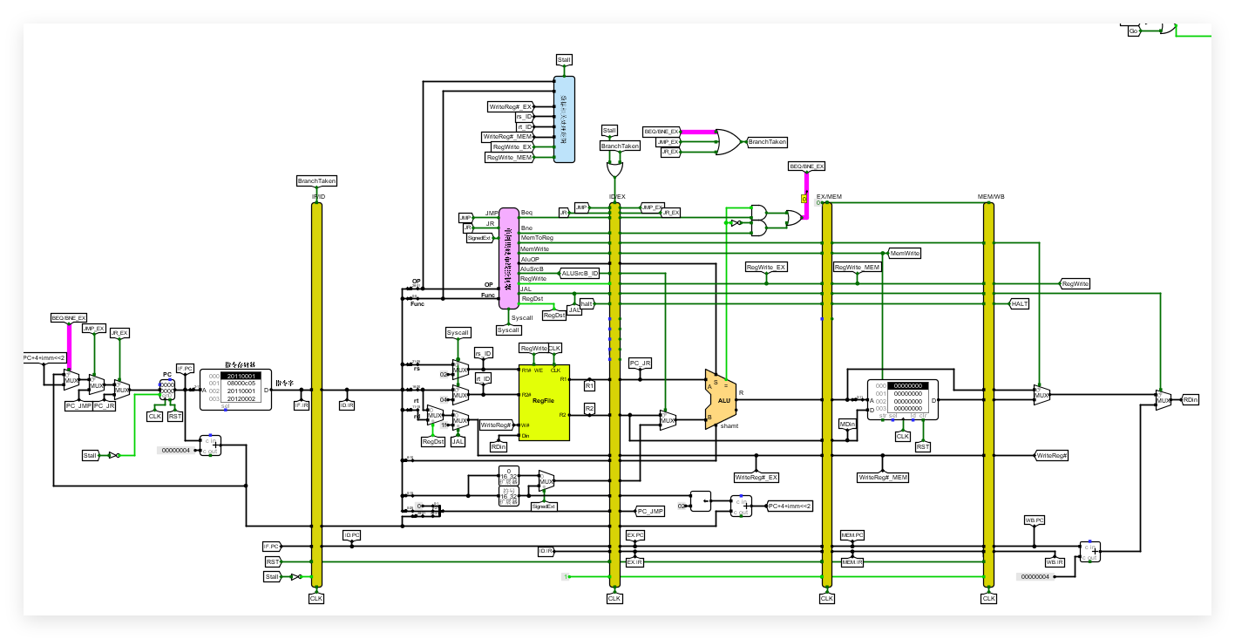

Slide 37
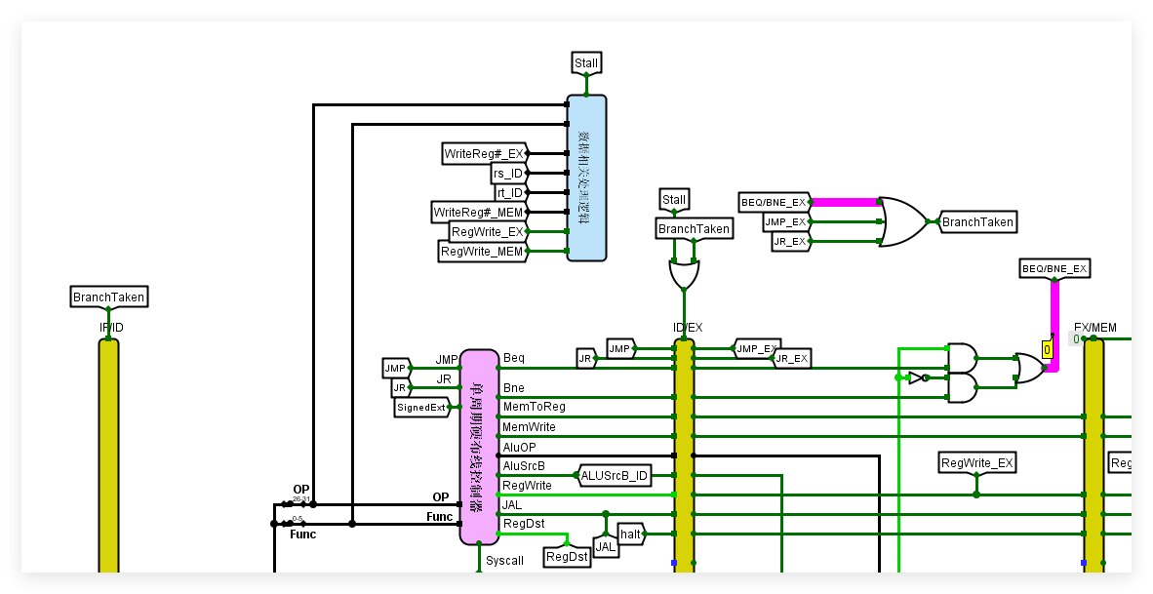
  BranchTaken=1造成IF/ID、ID/EX同步清零
  相当于加入2个气泡

Slide 38
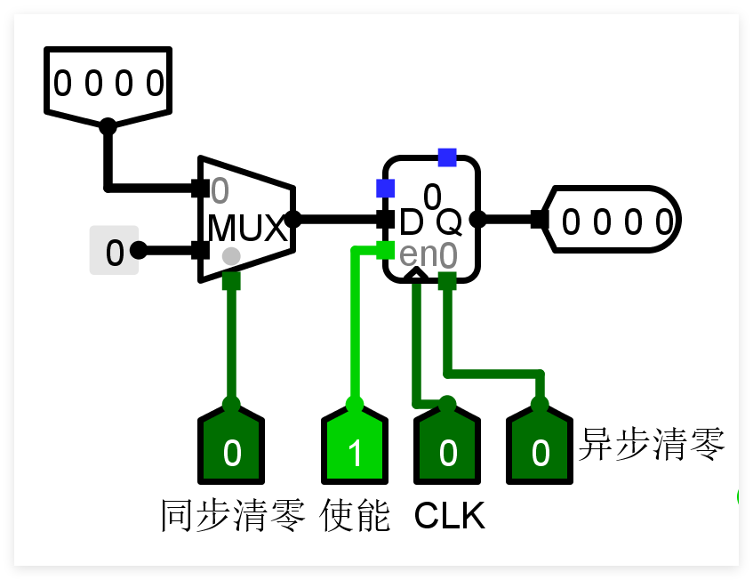
同步清零的寄存器设计（参教材P165）
置位
片选

Slide 39
分支相关总结
指令跳转
  IF段重新取新的指令
清除误取指令
  IF/ID、ID/EX段给出同步清零信号
分支指令执行阶段？
  越早执行，性能损失越小
  MIPS中通常为ID段执行，为了简化本实验在EX段执行
分支延迟槽技术
  配合ID段执行分支指令，彻底消除分支带来的流水性能损失
  如何将有用的指令载入延迟槽比较关键
  X86中没有分支延迟槽，采用动态分支预测技术

Slide 40
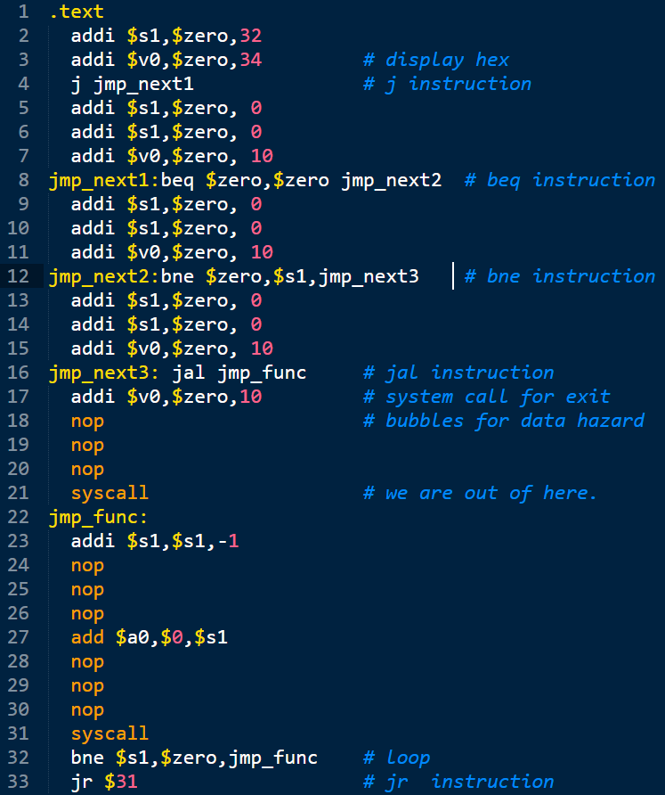
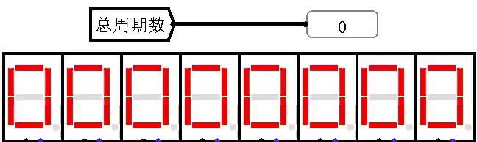
分支相关处理实验
为流水接口增加气泡逻辑
实现流水线分支跳转逻辑
  完成EX段分支地址与IF段的数据通路连接
  完成IF段PC输入端多路选择器选择信号的连接
  给出分支相关的气泡逻辑
在指令存储器中加载分支相关测试.hex
Ctrl+k驱动自动仿真后，程序停机
程序效果：LED显示区倒计数到零停止
Notes:
了解了分支相关处理的逻辑后，我们可以在理想流水线实验的基础上进行分支相关处理的改造，首先我们需要改流水接口增加气泡逻辑，主要任务是给流水接口增加同步清零信号。 另外需要在分支指令执行阶段实现分支跳转逻辑，需要完成，完成，给出。。。 实现了分支跳转逻辑后，就可以加载分支相关测试程序进行系统测试， 该程序包括j，beq，bne，jal，jr等一系列分支指令，主要功能是从在LED显示区从1F开始倒技术，直到0位置，系统停机。 运行演示效果如图所示。

Slide 41
流水线数据相关处理

Slide 42
指令流水线的相关、冲突、冒险（hazard）
资源相关
  争用主存：IF段取指令、ID段取操作数
  争用ALU：多周期方案中计算PC、分支地址，运算指令
  解决方案：增加部件消除
分支相关
  控制IF段进行分支跳转
  提前取出的指令作废，流水线清空
数据相关
  指令操作数依赖于前一条指令的执行结果 ADD $s1, $s2, $s3
  引起流水线停顿直到数据写回 ADD $s4, $s1, $s3
Notes:
前面我们已经解决了指令流水线中的资源相关，和分支相关问题，这一讲我们主要考虑数据相关如何解决。
在指令流水线中，数据相关主要是指令的操作数可能依赖于前一条指令运行的结果，比如这里第二条加法指令需要第一条加法指令运行完毕，写回s1后才能获得正确的操作数，所以这个时候流水线会暂时停顿等待第一条指令的结结果写回，引起流水线性能的损失。

Slide 43
数据相关
取指令IF
译码ID
执行EX
访存MEM
写回WB
add $3,$1,$2
or $1,$1,$2
and $1,$1,$2
lw $1,4($2)
IF/ID
ID/EX
EX/MEM
MEM/WB
ADD
PC+4
4
左移
2位
ADD
0
PC
ADDR
指令
MUX
R1#
RD1
1
指令
存储器
RD1
MEM.ReadData
CLK
R2#
ALU
Zero
RD
寄存器文件
RD2
Result
ADDR
RD
0
W#
RD2
0
MUX
Din
MUX
数据
存储器
1
1
CLK
WD
立即数
16
符号
扩展
32
CLK
ALU.Result
ALU.Result
Write Reg#
CLK
CLK
CLK
CLK
ID段所需数据可能还未及时写回，涉及EX、MEM、WB段3条指令
Notes:
在图中的五段流水中，ID段负责译码和取操作数，取操作数是从寄存器文件中读取寄存器的值，而后续EX，MEM，WB三段都可能写回对应寄存器，比如这里译码阶段的指令取操作数需要访问1号寄存器，而执行阶段1号寄存器的值在这里，，访存阶段1好寄存器的值在这里，这就是数据相关，这里ID段的相关将会涉及后三段的指令，如果出现数据相关，ID段的指令需要暂停，直到数据写回，

Slide 44
数据相关处理机制
软件方法（编译器完成）
  插入空指令
  调整程序顺序，使相关性在流水线中消失
硬件方法
  插入气泡（空操作）
    向后段(ID/EX）插入气泡（接口信号清零）
    向前（IF/ID暂停）给出阻塞信号（流水线停顿），避免当前指令被新指令取代
  数据重定向bypass（数据旁路）
    将后端处理后的数据（还没来得及写回）重定向
    数据在哪就从哪送到运算器
Notes:
数据相关可以通过软件和硬件两种方法解决，软件方法主要由编译器负责，通过在相关的指令之间插入空指令，或者在不改变程序行为的前提下调整指令顺序消除这种相关性。这种方法不是我们关心的内容。
我们主要考虑硬件层面如何解决数据相关问题。通常有插入气泡和数据重定向两种，这讲我们主要考虑插入气泡的方法。

Slide 45
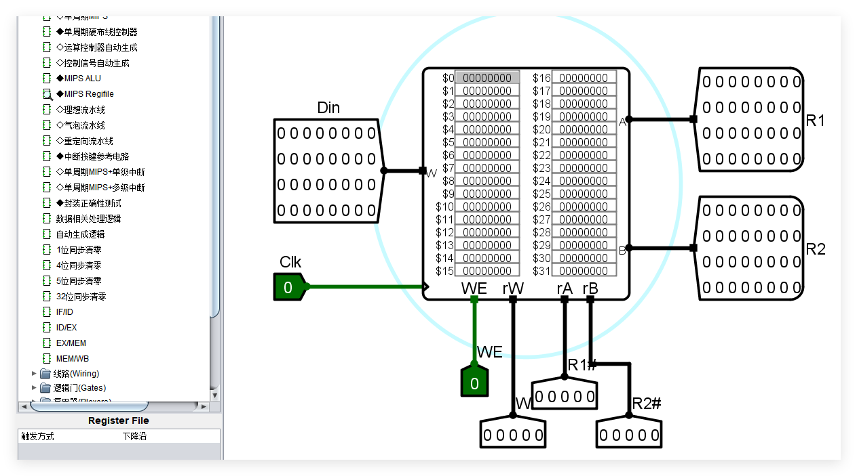
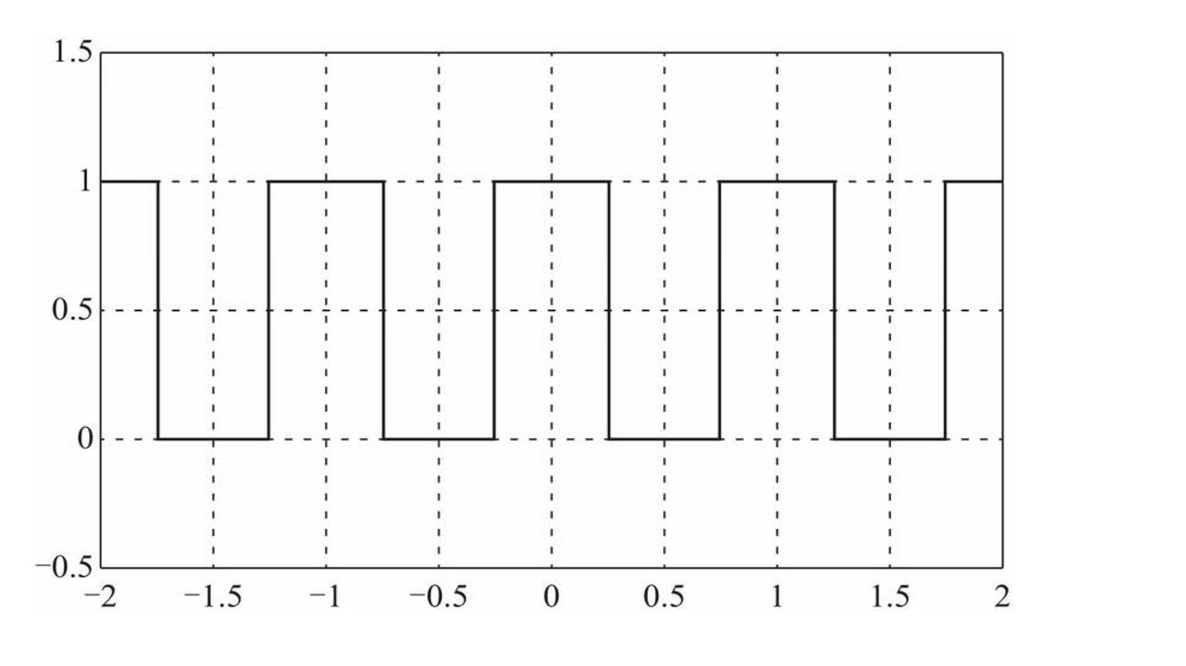

Slide 46
ID段与WB段数据相关消除(一个周期的方波，先下降再上升)
取指令IF
译码ID
执行EX
访存MEM
写回WB
add $3,$1,$2
lw $1,4($2)
IF/ID
ID/EX
EX/MEM
MEM/WB
ADD
PC+4
4
左移
2位
ADD
0
PC
ADDR
指令
MUX
R1#
RD1
1
指令
存储器
RD1
MEM.ReadData
CLK
R2#
ALU
Zero
RD
寄存器文件
RD2
Result
ADDR
RD
0
W#
RD2
0
MUX
Din
MUX
数据
存储器
1
1
CLK
WD
立即数
16
符号
扩展
32
CLK
ALU.Result
ALU.Result
Write Reg#
CLK
CLK
CLK
CLK
先写后读，寄存器文件下跳沿写入，流水接口上跳沿有效
Notes:
首先我们来看看译码段和写回段的数据相关，图中译码段需要使用1号寄存器，写回阶段会写入1号寄存器，如果不做任何处理，就是先读后写，数据访问错误，为了解决这个相关性，通常可以将写入的时钟和流水接口的时钟错开，流水接口是上跳沿有效，寄存器写入逻辑是下跳沿有效，这样当下跳沿来临的时候，1号寄存器的值已经更新为新值，直接输出到RD1端，先写后读，在上跳沿到来时ID、EX接口锁存的就是1号寄存器正确的值。 采用这种方法后我们的数据相关就只需要考虑EX段和MEM两段了。

Slide 47
ID段与MEM段数据相关
取指令IF
译码ID
执行EX
访存MEM
写回WB
add $3,$1,$2
or $3,$1,$2
and $1,$1,$2
lw $2,4($2)
IF/ID
ID/EX
EX/MEM
MEM/WB
ADD
PC+4
4
左移
2位
ADD
0
PC
ADDR
指令
MUX
R1#
RD1
1
指令
存储器
RD1
MEM.ReadData
CLK
R2#
ALU
Zero
RD
寄存器文件
RD2
Result
ADDR
RD
0
W#
RD2
0
MUX
Din
MUX
数据
存储器
1
1
CLK
WD
暂停stall
立即数
16
符号
扩展
32
CLK
正确数据
ALU.Result
ALU.Result
Write Reg#
CLK
插入气泡
CLK
CLK
CLK
IF/ID暂停，ID/EX清零（插入气泡）等待数据写回
IF/ID预留暂停（stall）,清零输入；ID/EX预留清零输入
Notes:
再来看看ID段和访存段的数据相关处理，ID段的数据还在这里，还需要两个时钟周期才能写回，所以ID段必须等待，我们需要让取指令阶段和ID段暂停，如何暂停呢？这就需要PC寄存器和IF、ID接口忽略时钟信号，也就是需要给出一个禁止寄存器锁存的暂停信号，通常这个是控制寄存器的使能端完成的，这里我们称为暂停信号Stall。 注意ID/EX如何处理，显然不能让译码段的指令传入执行段，此时应该在EX段插入一条空指令，也就是执行段需要插入一个气泡，后续指令继续向前传递。

Slide 48
ID段与MEM段数据相关
取指令IF
译码ID
执行EX
访存MEM
写回WB
add $3,$1,$2
nop
or $3,$1,$2
and $1,$1,$2
IF/ID
ID/EX
EX/MEM
MEM/WB
ADD
PC+4
4
左移
2位
ADD
0
PC
ADDR
指令
MUX
R1#
RD1
1
指令
存储器
RD1
MEM.ReadData
CLK
R2#
ALU
Zero
RD
寄存器文件
RD2
Result
ADDR
RD
0
W#
RD2
0
MUX
Din
MUX
数据
存储器
1
1
CLK
WD
立即数
16
符号
扩展
32
CLK
ALU.Result
ALU.Result
Write Reg#
CLK
CLK
CLK
CLK
下一时刻数据相关变成与WB段相关
Notes:
按此思路处理后，时钟上跳沿到来后，流水线的指令如下，IF，ID段指令不变，执行阶段变成nop空指令，访存阶段是or指令，刚刚在访存阶段的与指令出现在写回阶段，数据相关变成ID段和写回段的数据相关，根据我们前面设计的寄存器文件先写后读策略，这种相关已经消除，流水线可以继续正常运行，所以ID段与访存段的数据相关会引起流水线插入一个气泡，损失一个时钟周期。

Slide 49
ID段与EX段数据相关
取指令IF
译码ID
执行EX
访存MEM
写回WB
add $3,$1,$2
or $1,$1,$2
and $3,$1,$2
lw $2,4($2)
IF/ID
ID/EX
EX/MEM
MEM/WB
ADD
PC+4
4
左移
2位
ADD
0
PC
ADDR
指令
MUX
R1#
RD1
1
指令
存储器
RD1
MEM.ReadData
CLK
R2#
ALU
Zero
RD
寄存器文件
RD2
Result
ADDR
RD
0
W#
RD2
0
MUX
Din
MUX
数据
存储器
1
1
CLK
WD
暂停stall
立即数
16
符号
扩展
32
正确数据
CLK
ALU.Result
ALU.Result
Write Reg#
CLK
插入气泡
CLK
CLK
CLK
IF段，ID段暂停等待数据写回，EX段插入气泡
Notes:
最后来看看ID段与EX段的数据相关，同样的处理方法，IF，ID段暂停，EX段插入气泡，

Slide 50
ID段与EX段数据相关
取指令IF
译码ID
执行EX
访存MEM
写回WB
add $3,$1,$2
nop
or $1,$1,$2
and $3,$1,$2
IF/ID
ID/EX
EX/MEM
MEM/WB
ADD
PC+4
4
左移
2位
ADD
0
PC
ADDR
指令
MUX
R1#
RD1
1
指令
存储器
RD1
MEM.ReadData
CLK
R2#
ALU
Zero
RD
寄存器文件
RD2
Result
ADDR
RD
0
W#
RD2
0
MUX
Din
MUX
数据
存储器
1
1
CLK
WD
暂停stall
立即数
16
符号
扩展
32
CLK
ALU.Result
ALU.Result
Write Reg#
CLK
插入气泡
CLK
CLK
正确数据
CLK
下一时刻相关变成与MEM段相关

Slide 51
ID段与EX段数据相关
取指令IF
译码ID
执行EX
访存MEM
写回WB
add $3,$1,$2
nop
nop
or $1,$1,$2
IF/ID
ID/EX
EX/MEM
MEM/WB
ADD
PC+4
4
左移
2位
ADD
0
PC
ADDR
指令
MUX
R1#
RD1
1
指令
存储器
RD1
MEM.ReadData
CLK
R2#
ALU
Zero
RD
寄存器文件
RD2
Result
ADDR
RD
0
W#
RD2
0
MUX
Din
MUX
数据
存储器
1
1
CLK
WD
立即数
16
符号
扩展
32
CLK
ALU.Result
ALU.Result
Write Reg#
CLK
CLK
CLK
CLK
再下一时刻相关变成与WB段相关
Notes:
下一时刻到来，流水线中增加了两个气泡，数据相关标称了与写回阶段的相关，数据相关消失，性能损失两个时钟周期

Slide 52
数据相关流水线时空图
空间s
I₁
I₂
I₃
I₄
I₁
I₂
I₃
I₄
WB
I₁
I₂
I3
I₄
I₅
MEM
EX
I₁
I₂
I₃
I₄
I₅
I₆
ID
I₁
I₂
I₃
I₄
I₄
I₄
I₅
I₆
I₇
I₁
I₂
I₃
I₄
I₅
I₅
I₅
I₆
I₇
I₈
IF
0
T
2T
3T
4T
5T
6T
7T
8T
9T
时间t
流水线暂停两个时钟周期
Notes:
来看看数据相关的时空图，当指令I4进入译码阶段后，检测到和I3存在数据相关，此时IF段，ID段暂停，锁住I4和I5两条指令，EX段应该插入气泡，也就是空指令，下一时刻I4仍然和I3存在相关性，继续采用前面的处理逻辑，暂停前两段，插入一个气泡，下一时钟周期到来，数据相关解除,指令I6进入取指令阶段，I4获得正确的操作数，进入执行阶段。 从图中可以看出，数据相关会引入气泡造成流水性能损失，数据相关越多，流水暂停越多，性能损失越大。

Slide 53
数据相关处理总结
ID段与WB段相关
  寄存器文件先写后读（下跳沿写入）
ID段与EX、MEM段数据相关
  在ID段增加数据相关检测逻辑
  IF段，ID段暂停，应该给出PC和ID/EX的阻塞信号stall
    stall取非，控制PC写使能，IF/ID流水接口写使能
    IF/ID必须设计写使能接口
  ID向EX段插入一个气泡 （给出ID/EX接口同步清零信号）
  下一时刻如果相关解除，暂停信号，气泡信号也自然解除
Notes:
下面对数据相关处理做一个简单的总结
当ID段与WB段数据相关时，可以采用寄存器先写后读的方式完美解决，由于寄存器属于快速器件所以先写后读在时序上是可以支撑的。
这种相关的解决方式
如果ID段与EX或MEM段相关，这种相关需要增加数据相关检测逻辑进行识别，当识别到出现这种相关后，应该向EX段插入气泡，具体是给出ID/EX接口的同步清零信号，另外IF段ID段应该暂停，应该给出，暂停的目的是为了避免当前指令被新的指令取代，阻塞信号需要控制PC的IF/ID的使能信号。 所以IFID接口需要增加写使能接口。

Slide 54
数据相关检测逻辑
相关检测逻辑
  ID段当前指令读寄存器与后续2条指令写寄存器相同
    (ID.ReadReg# == EX.WriteReg#） && （ EX.RegWrite==1）
    (ID.ReadReg# == MEM.WriteReg#） && （MEM.RegWrite==1）
    0号寄存器不考虑相关性
ID段包括0~2个源寄存器：R₁，R₂ 是否使用标识：R₁_Used,R₂_Used
  R型指令
    运算指令 2个源操作数 R₁#=rs, R₂#=rt
    syscall指令 2个源操作数 R₁#=$v₀, R₂#=$a₀
    Jr 指令 1个源操作数 R₁#=rs
  I型指令 1~2两个源操作数 R₁#=rs, R₂#=rt
不同类型指令包含写入0~1个写入寄存器
Notes:
如何检测相关成为数据相关处理的关键问题，由于写回段相关已经解决，所以我们只需要考虑ID段指令的读寄存器与后续两端指令的写寄存器相同即可，如。。。。。注意同时要考虑后端的寄存器写使能信号应该为1，该值为1，表示存在写回，否则没有比较的意义。还需要注意的是零号寄存器值恒零，所以也不需要考虑相关性。
需要注意的是MIPS指令的源寄存器可能是0~2个，假设两个寄存器分别为R1，R2，这里我们引入两个判断值R1_Used，R2_Used，值为1表示使用了对应源寄存器，

Slide 55
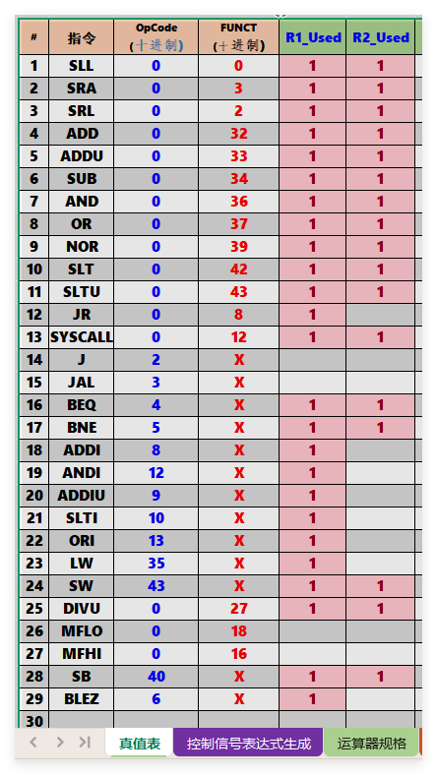
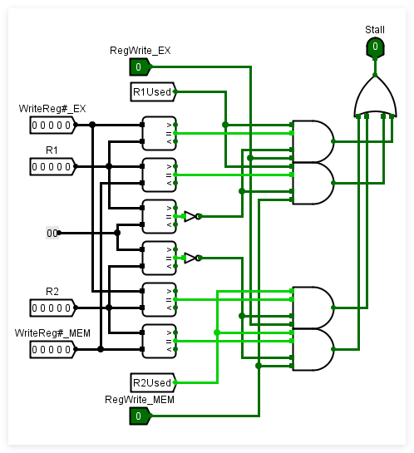
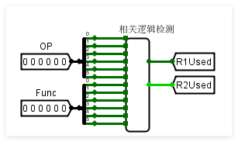
数据冲突判断：Stall=1
会造成PC和IF/ID保持，ID/EX清零（加入气泡）
Stall=RsUsed & (rs≠0) & EX.RegWrite & (rs==EX.WriteReg#)
+ RtUsed & (rt≠0) & EX.RegWrite & (rt==EX.WriteReg#)
+ RsUsed & (rs≠0) & MEM.RegWrite & (rs== MEM.WriteReg#)
+ RtUsed & (rt≠0) & MEM.RegWrite & (rt== MEM.WriteReg#)

Slide 56
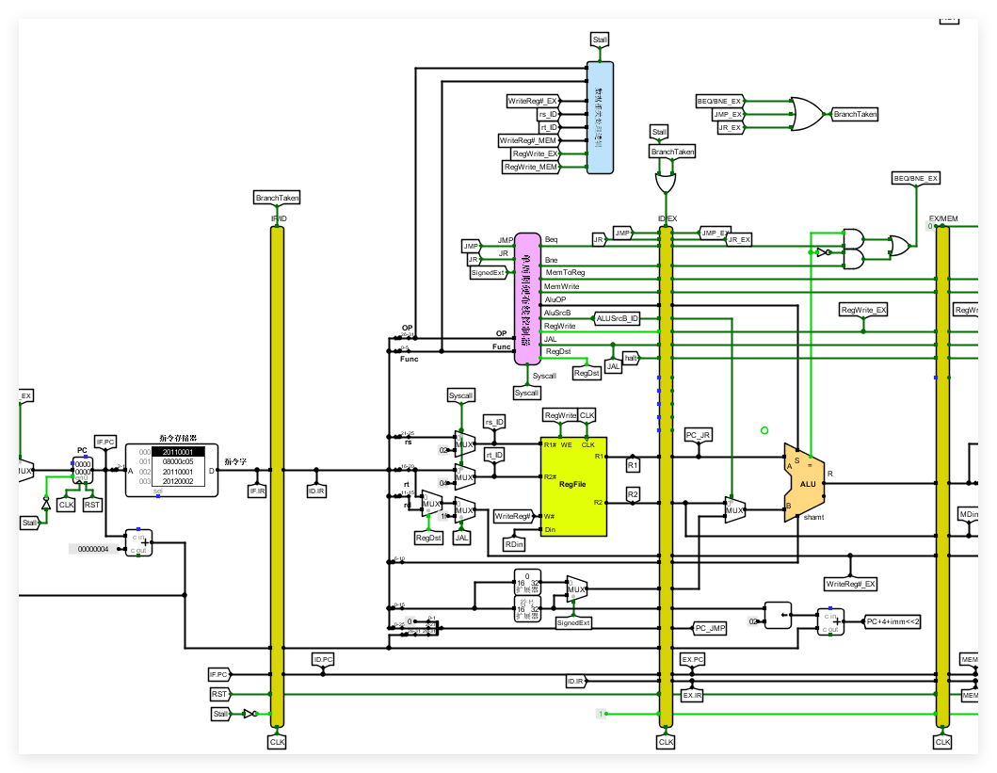

Slide 57
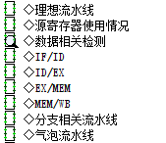
数据相关处理实验
实现数据相关检测逻辑
  构建源寄存器使用情况子电路
    输入：OP，Funct，输出：R₁_Used， R₂_Used，可利用控制器真值表自动生成
  构建数据相关检测逻辑子电路
    输入：R₁ _Used, R₂ _Used，R₁#，R₂#，EX.WriteReg#, MEM.WriteReg#，RegWrite
    输出：数据相关信号stall
实现IF，ID段暂停逻辑
  利用数据相关信号控制对应部件写使能，低电平有效
实现EX段插入气泡逻辑
  利用数据相关信号控制ID/EX接口的同步清零信号
测试联调
  先测试数据相关测试程序.hex，最后测试benchmark，要求统计运行周期数等运行参数
Notes:
在分支相关实验基础上完成这个实验，首先。。。。

Slide 58
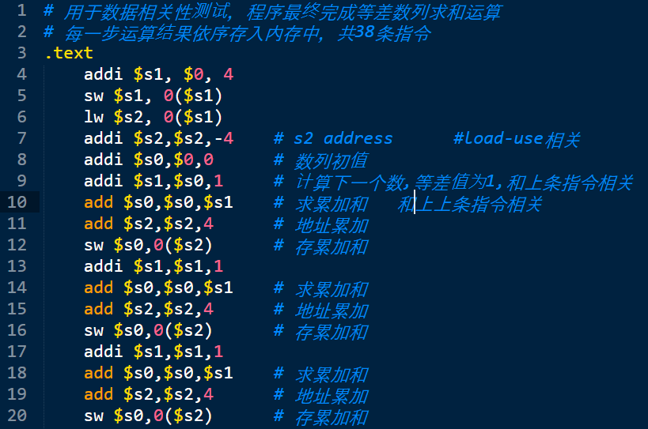
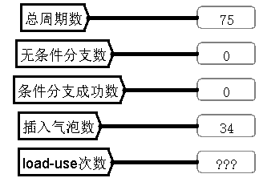
数据相关测试程序
Notes:
数据相关程序主要功能是实现一个等差数列求和，计算0,1,2,3,4,5,6,7累加，并将累加结果依次存入内存中，最终内存运行结果在这里，总周期数75或76，共插入气泡数34个。 大家可以参考一下这个结果。

Slide 59
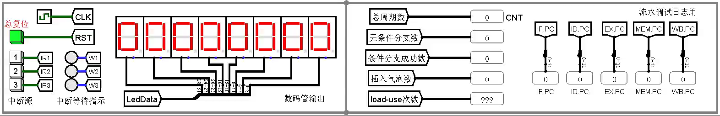
Benchmark运行结果与周期数统计
  指令条数 ＋ (流水充满时间 – 1)＋(分支跳转次数) * 预取深度＋ 数据相关气泡数
数据
相关
气泡数
Notes:
完成数据相关专用测试程序的测试后，我们的

Slide 60
感谢：
焦浚恒同学完成本PPT的部分图表，在此表示感谢

